Slide 2

Dự đoán bệnh di truyền của thai nhi dựa trên dữ liệu bản ghi y tế
Sinh viên thực hiện | : | Trương Văn Hiển
Giảng viên hướng dẫn | : | TS. Nguyễn Hồng Quang
Khoa | : | Kỹ thuật máy tính
Hà Nội, 01/2024

Slide 3
Nội dung trình bày
1
Phương pháp đề xuất
3
Phân tích và tiền xử lý dữ liệu
4
5
Kết luận và hướng phát triển
2
Triển khai và đánh giá mô hình
Giới thiệu đề tài

Slide 4
1. Giới thiệu đề tài

Slide 5
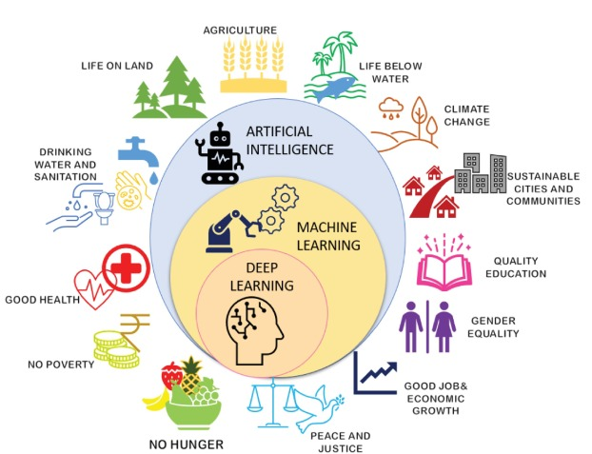
1.1. Đặt vấn đề
Notes:
Trí tuệ nhân tạo (AI) đã và đang ngày càng chứng minh vai trò quan trọng trong việc cải thiện chất lượng cuộc sống và sức khỏe của con người.
Với khả năng xử lý lượng lớn dữ liệu và học máy, AI đã mở ra những cánh cửa mới trong các lĩnh vực đa dạng, từ giáo dục, kinh doanh, đến chăm sóc sức khỏe.

Slide 6
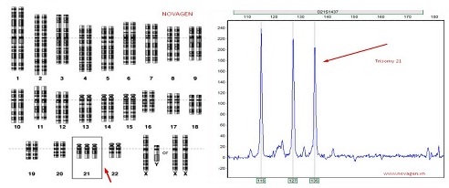
1.1. Đặt vấn đề
Trisomy21 - Hội chứng down
Notes:
Hiện nay trong lĩnh vực di truyền học, Trisomy là hiện tượng bộ gen có ba nhiễm sắc thể, thay vì ở trạng thái người bình thường là một cặp nhiễm sắc thể.
Trong đó Hội chứng Down, tức bệnh Trisomy 21, là bất thường NST thường gặp nhất ở người.
Do đó em đã quyết định lựa chọn đề tài “Dự đoán bệnh di truyền của thai nhi dựa trên dữ liệu bản ghi y tế” làm đề tài đồ án tốt nghiệp cử nhân của mình

Slide 7

1.2. Mục tiêu đề tài
Kiến thức thu thập được:
Tìm hiểu làm quen với bài toán
Kiến trúc, hoạt động mô hình trong lĩnh vực Medtech
2. Sản phẩm kỳ vọng:
Bộ dữ liệu chuẩn để dự đoán bệnh di truyền
Mô hình được triển khai dự đoán bệnh di truyền dựa vào dữ liệu bản ghi y tế
3. Vấn đề thực tiễn đồ án giải quyết: Ứng dụng trí tuệ nhân tạo để thực hiện chăm sóc y tế, cung cấp giải pháp cho cộng đồng di truyền học
Notes:
Đồ án của em tập trung vào lĩnh vực Medtech với hai mục tiêu chính: thu thập bộ dữ liệu chuẩn và phát triển một mô hình triển khai có khả năng chẩn đoán được bệnh Trisomy21.
Em hi vọng là đồ án có thể giải quyết vấn đề thực tiễn trong lĩnh vực chăm sóc y tế, đặc biệt là cung cấp giải pháp cho cộng đồng di truyền học, đồng thời tạo ra ảnh hưởng tích cực trong ngành y tế.

Slide 8
2. Phương pháp đề xuất

Slide 9
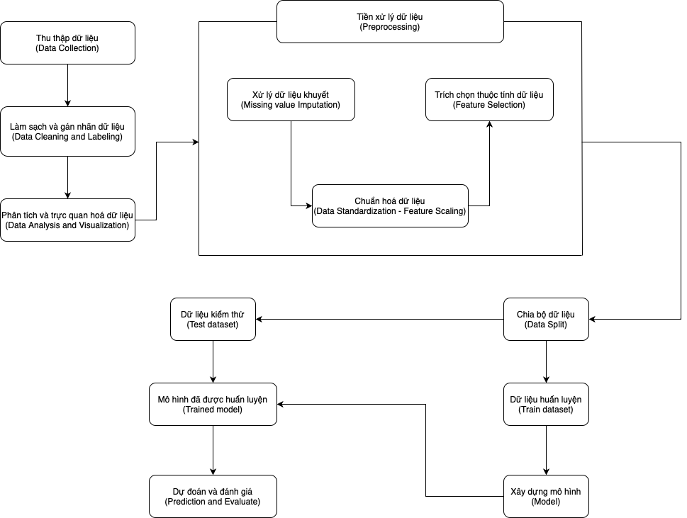
Tổng quan giải pháp
Notes:
Để mô tả tổng quan giải pháp của bài toán khi thực hiện đồ án, em đã xây dựng luồng hoạt động được mô tả như trên đây
Cụ thể, em đã triển khai quá trình thực hiện theo các giai đoạn như sau:
- Thu thập và phân tích dữ liệu.
- Tiền xử lý dữ liệu.
- Xây dựng và huấn luyện mô hình.
- Đánh giá hiệu suất của mô hình.

Slide 10
3. Phân tích và
tiền xử lý dữ liệu

Slide 11
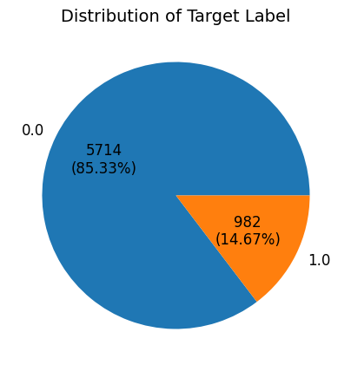
3.1. Bộ dữ liệu – Nhãn dữ liệu
Thuộc tính xét nghiệm | pcr_trisomy21
 | bobs_trisomy21
 | karyotype_trisomy21
 | Trisomy 21 Hội chứng down
Số lượng mẫu bình thường | 5714
Số lượng mẫu bị bệnh | 982
Tổng số lượng mẫu dữ liệu | 6696
Thống kê và phân bố về số lượng mẫu và nhãn dữ liệu Trismomy 21
Notes:
Dựa vào bộ dữ liệu được cung cấp từ Bệnh viện Phụ sản Trung ương (Việt Nam), em đã thực hiện gán nhãn của các mẫu dữ liệu dựa trên 3 thuộc tính xét nghiệm:
- pcr_trisomy21: xét nghiệm nước ối hoặc máu với phản ứng chuỗi polymerase
- bobs_trisomy21: xét nghiệm sàng lọc trước sinh không xâm lấn trên máu của mẹ
- karyotype_trisomy21: xét nghiệm tế bào nhau thai hoặc nước ối để phân tích nhiễm sắc thể
Sau khi lọc lựa chọn và tính toán các thuộc tính đồng thời gán nhãn bệnh em đã thu được tập dữ liệu gồm 6696 mẫu, trong đó bao gồm 5714 mẫu bình thường không mang bệnh (chiếm tỉ lệ 85.33%) và 982 mẫu bị bệnh (chiếm tỉ lệ 14.67%).
Điều này có thể thấy rằng bộ dữ liệu có sự mất cân bằng nghiêm trọng giữa hai lớp: thai nhi bình thường và thai nhi mang bệnh trisomy 21.

Slide 12
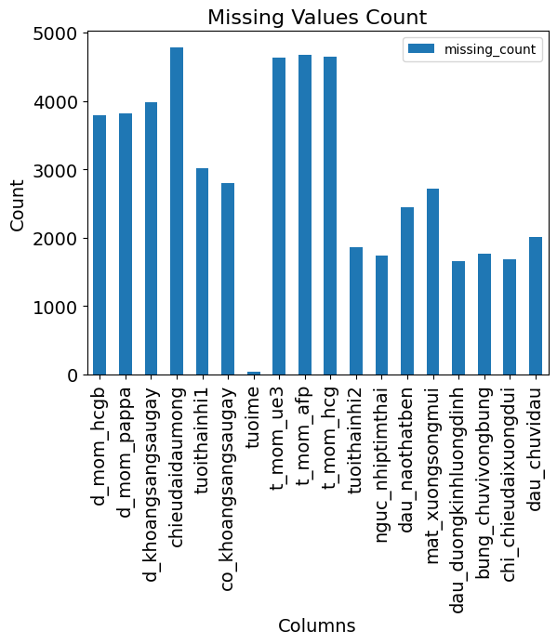
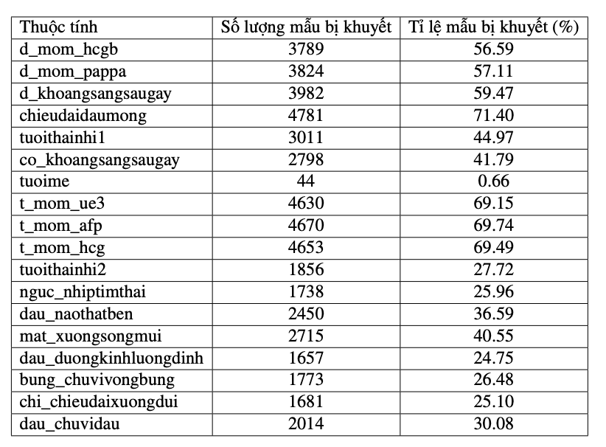
3.2. Xử lý dữ liệu bị khuyết
Thống kê về tỉ lệ khuyết dữ liệu của từng thuộc tính trisomy 21
Notes:
Dữ liệu bị khuyết là hiện tượng phổ biến xuất hiện trong dữ liệu thực tế. Tại thời điểm phân tích về bộ dữ liệu, em đã thống kê tình trạng khuyết dữ liệu trong từng thuộc tính với kết quả thu được như sau. Qua đó em nhận thấy hầu như các thuộc tính dữ liệu đều thiếu lớn quá 30%; việc loại bỏ chúng đi không phải là sự lựa chọn hợp lý, và cũng không thể tìm được kết quả thực tế để điền bổ sung vào đó. Từ đó phân tích, em đã lựa chọn thuật toán K-Nearest Neighbors Imputation dự đoán giá trị bị khuyết.

Slide 13
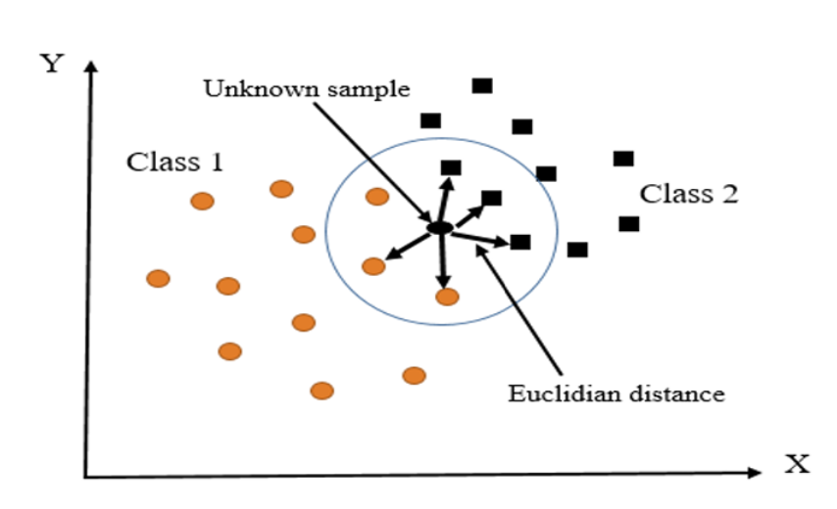
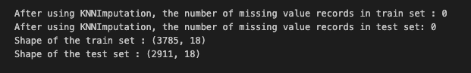
3.2. Xử lý dữ liệu bị khuyết
Minh hoạ thuật toán và kết quả sau khi xử lý khuyết dữ liệu bằng KNNImputation
Notes:
Quá trình xử lý em sẽ gọi mô hình KNNImputer từ thư viện scikit-learn sử dụng thuật toán KNN và xem xét 25 láng giềng gần nhất để quyết định giá trị thích hợp cần điền bổ sung.
Tập huấn luyện và tập kiểm thử đều không có bản ghi bị khuyết dữ liệu sau khi được xử lý bằng KNNImputation.

Slide 14
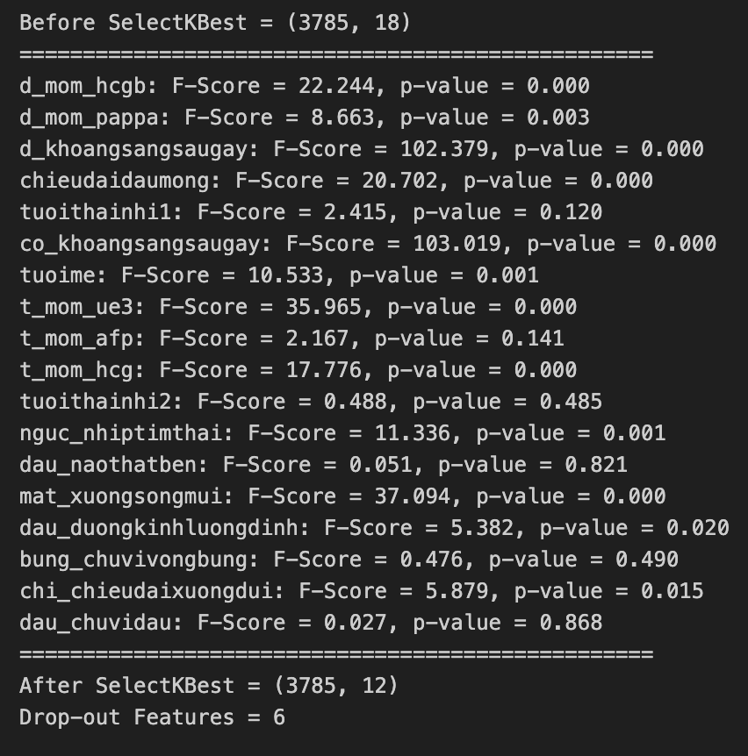
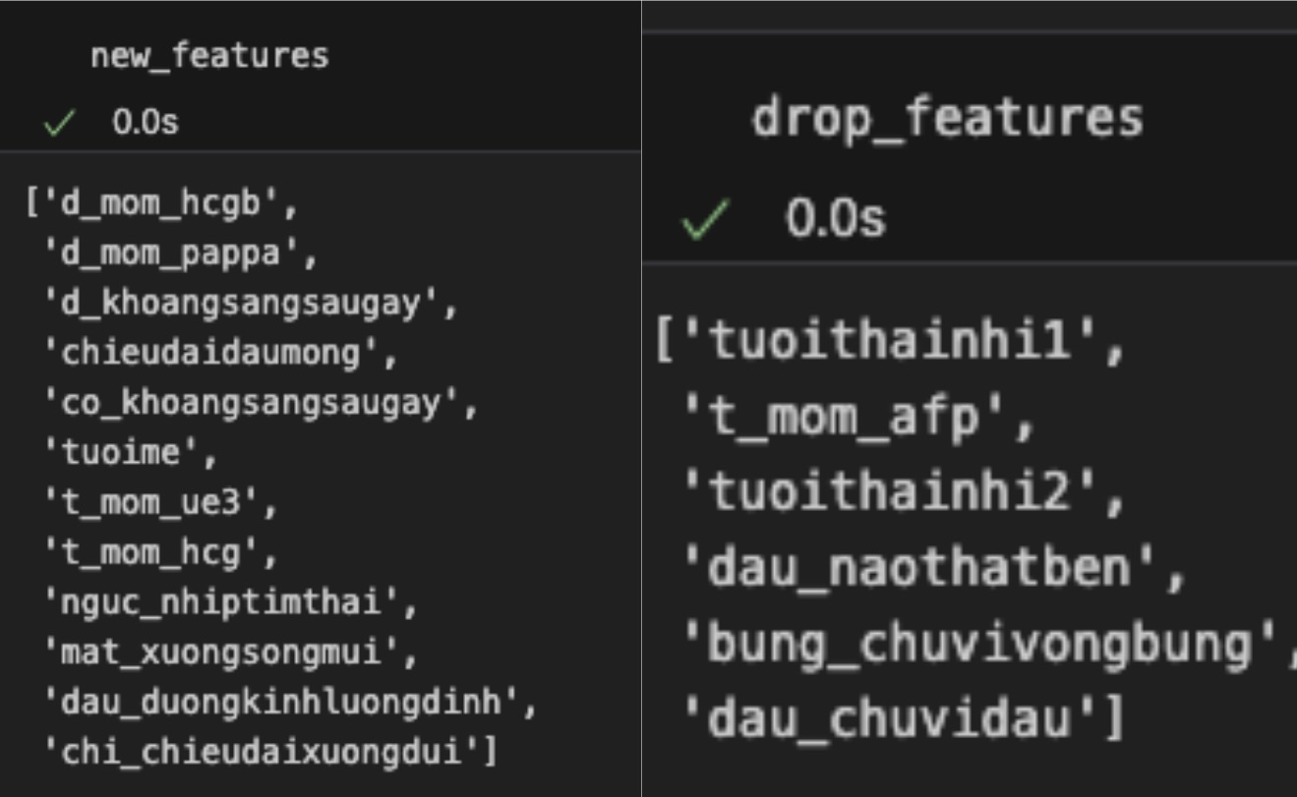
3.3. Trích chọn thuộc tính
Kết quả và danh sách thuộc tính với SelectKBest
Notes:
Để tối ưu cải thiện hiệu suất mô hình sau này, em đã tiếp tục quá trình tiền xử lý bằng kỹ thuật trích chọn thuộc tính (Feature Selection) bằng phương pháp SelectKBest từ thư viện scikit-learn.
Em đã sử dụng hàm điểm f_classif để tính toán giá trị F- score và p-value cho mỗi thuộc tính. F-score đo lường sự tách biệt giữa các thuộc tính, và sau đó p-value sẽ kiểm định xem sự tách biệt này có ý nghĩa thống kê hay không.
Và nhận được kết quả sau khi sử dụng SelectKBest, số lượng thuộc tính dữ liệu giảm từ 18 xuống 12.

Slide 15
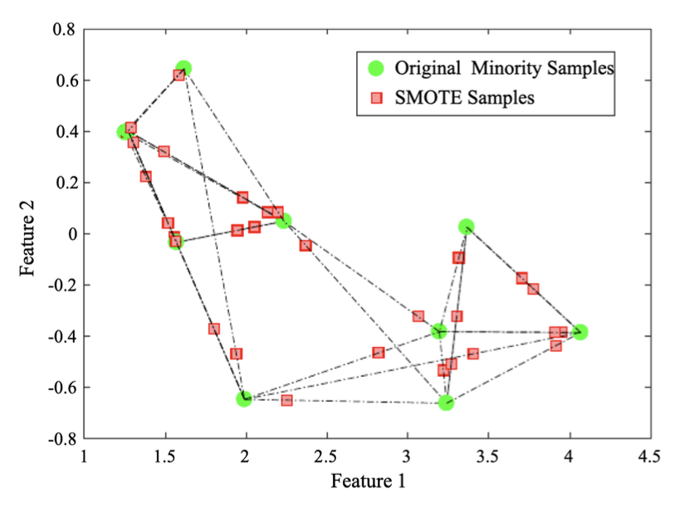
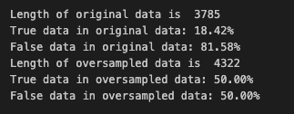
3.4. Xử lý mất cân bằng dữ liệu
Minh hoạ cơ chế nội suy của SMOTE
Kết quả sau khi xử lý mất cân bằng dữ liệu bằng SMOTE
Notes:
Sau khi thực hiện gán nhãn bệnh trisomy 21 trên toàn bộ tập dữ liệu, em nhận thấy phần lớn dữ liệu là thông tin của người bình thường, dẫn tới có sự mất cân bằng dữ liệu nghiêm trọng giữa hai lớp. Để khắc phục vấn đề mất cân bằng, em đã lựa chọn sử dụng kỹ thuật SMOTE để nội suy ra dữ liệu cho các mẫu mới từ 25 cặp điểm mẫu và láng giềng lân cận.
Kết quả em nhận được bộ dữ liệu đạt được sự cân bằng số lượng mẫu giữa hai lớp.
Đến đây sau bước xử lý mất cân bằng dữ liệu, em đã hoàn thành kết thúc xong quá trình tiền xử lý dữ liệu. Dữ liệu mà em tiền xử lý đã sẵn sàng cho các quá trình huấn luyện, kiểm thử và dự đoán các mô hình sau đó.

Slide 16
4. Triển khai và
đánh giá mô hình

Slide 17
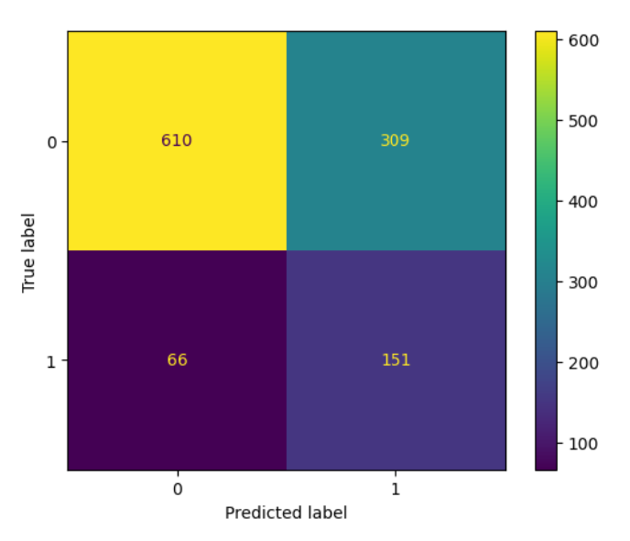
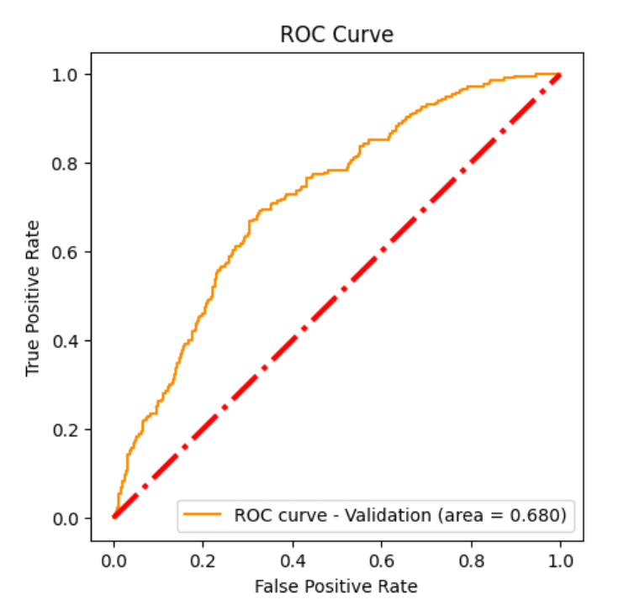
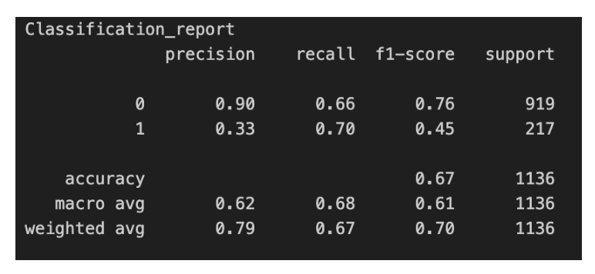
4.1. Mô hình hồi quy Logistic
Notes:
Đầu tiên với mô hình đơn giản nhất trong phân loại nhị phân, em đã triển khai mô hình hồi quy Logistic sử dụng phương pháp tìm kiếm tham số ngẫu nhiên để tối ưu hóa các tham số của mô hình.
Sau khi huấn luyện mô hình trên tập huấn luyện, kết quả phân lớp hồi quy Logistic như sau:
giá trị Precision trung bình là 0.79 nhưng giá trị Recall trung bình chỉ có 0.67. trong khi ROC (AUC) bằng 0.68, chứng tỏ mô hình được đánh giá có hiệu suất trung bình. Từ đó, em cho rằng mô hình có xu hướng phân lớp các mẫu thai nhi mang bệnh trisomy 21 là bình thường.

Slide 18
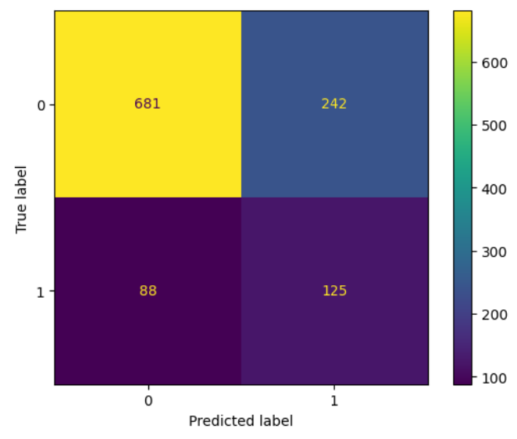
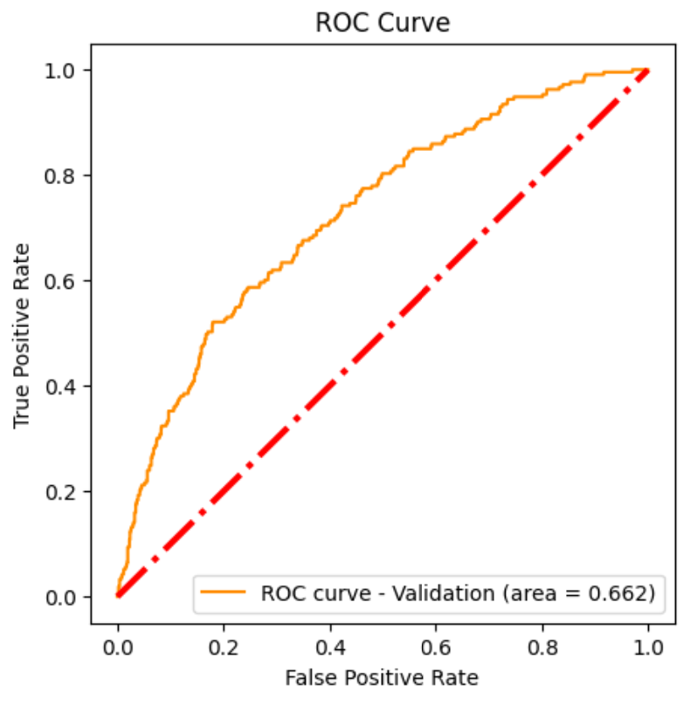
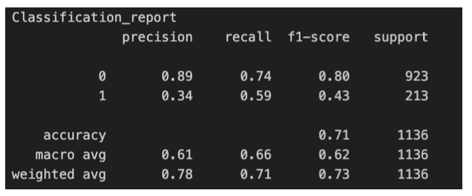
4.2. Mô hình thuật toán XGBoost
Notes:
Sau khi triển khai mô hình hồi quy Logistic với kết quả thu được trình bày trên, em tiếp tục triển khai mô hình thuật toán XGBoost với kết quả đo hiệu suất như sau:
Accuracy của mô hình đạt khoảng 0.71, giá trị trung bình của Precision là 0.78 và Recall là 0.71, cả hai giá trị đều tương đối cho thấy mô hình có khả năng phân lớp khá chính xác cả hai lớp. Tuy nhiên, mô hình có độ chính xác cao hơn đối với lớp 0 so với lớp 1.
Ta thấy phần ROC (AUC) là 0.662 cho thấy mô hình có hiệu suất trung bình, vẫn có thể được cải thiện.

Slide 19
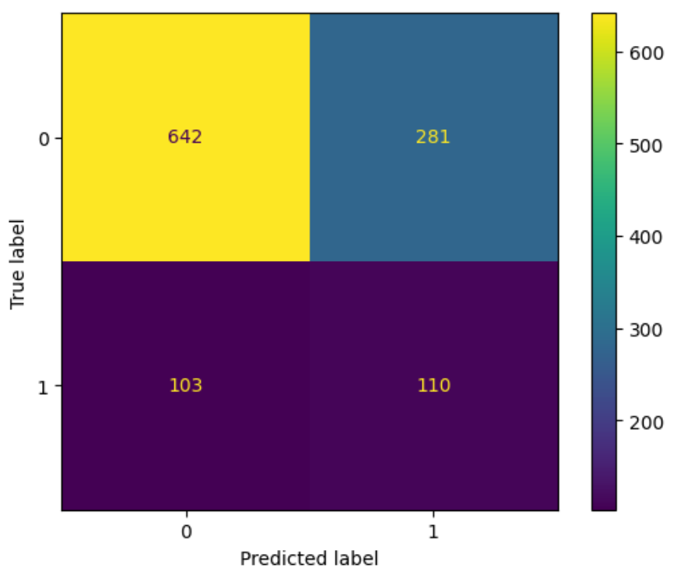
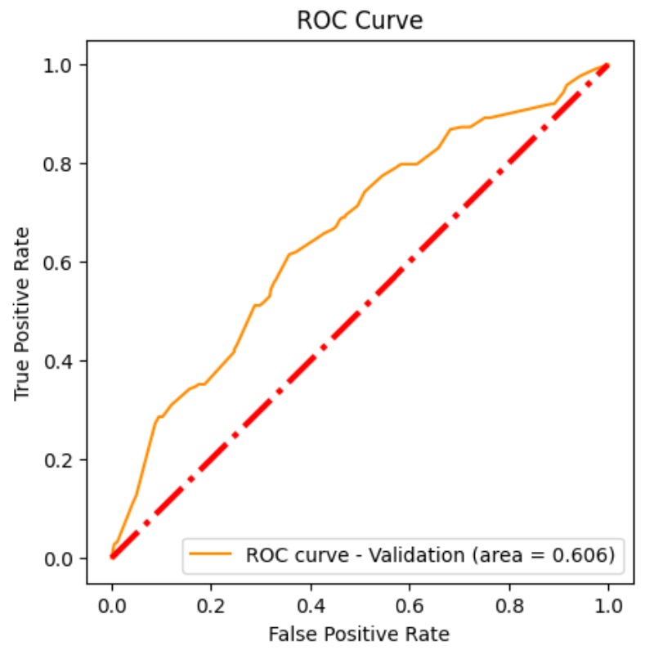
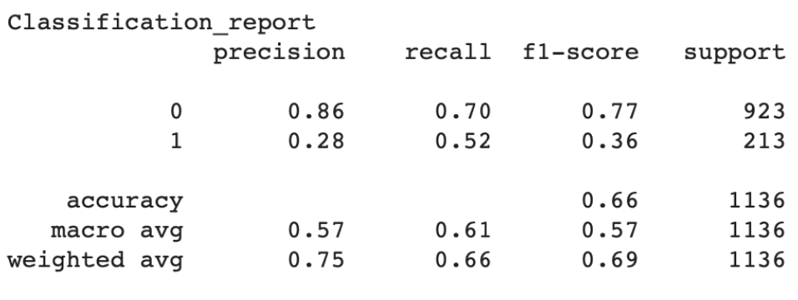
4.3. Mô hình thuật toán LightGBM
Notes:
em tiếp tục xây dựng mô hình thuật toán LightGBM và thấy độ chính xác cao với lớp 0 đạt 77%, trong khi độ chính xác thấp hơn với lớp 1 chỉ đạt khoảng 36%, cho thấy mô hình có xu hướng phân lớp sai các mẫu thuộc lớp 1. phần ROC (AUC) bằng 0.606, cho thấy hiệu suất của mô hình LightGBM trong bài toán phân loại nhị phân này được đánh giá ở mức trung bình và có độ nhạy (sensitivity) cao hơn độ đặc hiệu (specificity).

Slide 20
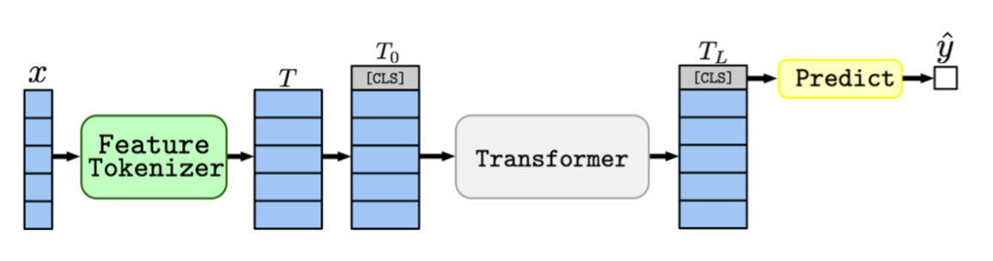
4.4. Mô hình Feature Tokenizer - Transformer
FT-Transformer (Feature Tokenizer – Transformer) là một mô hình
được mở rộng từ kiến trúc của Transformer để xử lý các dữ liệu
dạng bảng (Tabular Data)
Kiến trúc mô hình FT-Transformer
Notes:
Trong phần trên, em đã xây dựng ba mô hình khác nhau (Hồi quy Logistic, XGBoost và LightGBM) để so sánh và đánh giá hiệu suất ban đầu. Tuy nhiên, nhìn chung các mô hình dự đoán truyền thống này vẫn còn hạn chế đối với việc phân lớp dữ liệu trong bài toán này. Với hi vọng có thể khắc phục được ba mô hình bên trên, em quyết định triển khai mô hình Feature Tokenizer - Transformer.
Về tổng quan, đầu tiên Feature Tokenizer sẽ chuyển đổi toàn bộ thuộc tính bao gồm cả categorical và numerical thành các thành phần embeddings. Sau đó các thành phần embeddings này được xử lý tại các tầng Transformer và cuối cùng đưa ra kết quả dự đoán bằng cách sử dụng một token [CLS]
Ưu điểm chính của FT-Transformer là sự linh hoạt và có thể được sử dụng để phân tích nhiều loại dữ liệu dạng bảng (Tabular Data), linh hoạt có thể xử lý cả dữ liệu số (numeric data) và dữ liệu phân loại (categorical data).
______________________
Trong bài toán của đồ án, module feature tokenizer được sử dụng để chuyển đổi các thuộc tính trong bản ghi y tế từ dạng thô sang dạng token.
module transformer là thành phần chịu trách nhiệm học các mối quan hệ giữa các token của các thuộc tính. Transformer là một kiến trúc attention-based, trong đó mỗi token có thể chú ý đến các token khác trong cùng một thuộc tính hoặc các thuộc tính khác.
Module transformer bao gồm hai bước chính:
Attention: Bước này là bước quan trọng nhất của transformer. Bước này cho phép mỗi token chú ý đến các token khác trong cùng một đặc trưng hoặc các đặc trưng khác. Trong bước attention, mỗi token sẽ tính toán một trọng số cho mỗi token khác. Trọng số này thể hiện mức độ quan trọng của token khác đối với token hiện tại.
Feed-forward: Bước này là bước truyền thông tin từ các token đến đầu ra. Trong bước feed-forward, thông tin từ các token sẽ được truyền thông qua một mạng nơ-ron tích chập (CNN). CNN sẽ học các mối quan hệ phức tạp giữa các token.

Slide 21
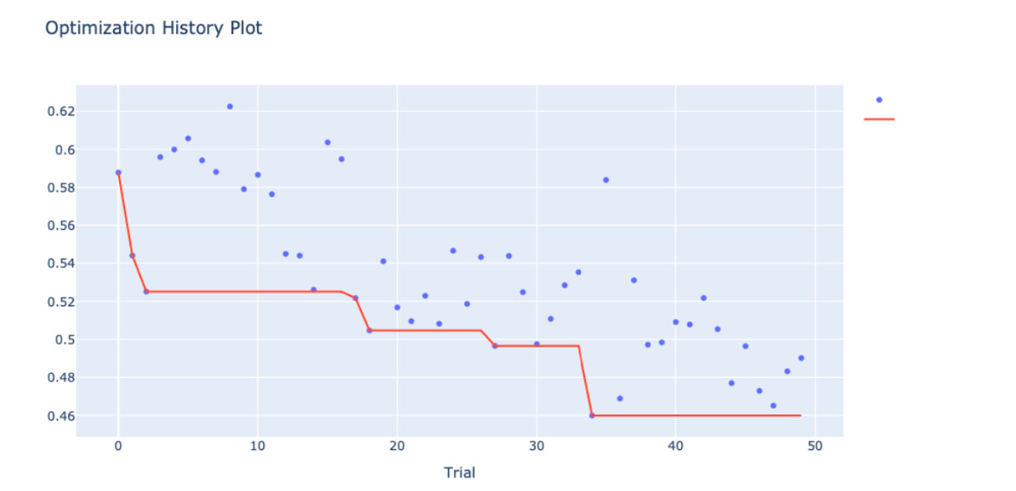
4.4. Mô hình Feature Tokenizer - Transformer
Loss Value
Best Value
Loss Value
Biểu đồ lịch sử tối ưu hoá mô hình FT-Transformer của Optuna
Notes:
Kết hợp quá trình huấn luyện và tinh chỉnh tham số với thư viện Optuna, em đã đánh giá thu được Biểu đồ lịch sử tối ưu hoá mô hình FT-Transformer của Optuna như sau. Giá trị nhìn chung đều giảm theo số lần thử nghiệm tham số, chứng tỏ Optuna đang thành công khi tìm kiếm các cấu hình siêu tham số tốt hơn. Lần thử nghiệm tốt nhất đạt được giá trị lỗi là 0.46.

Slide 22
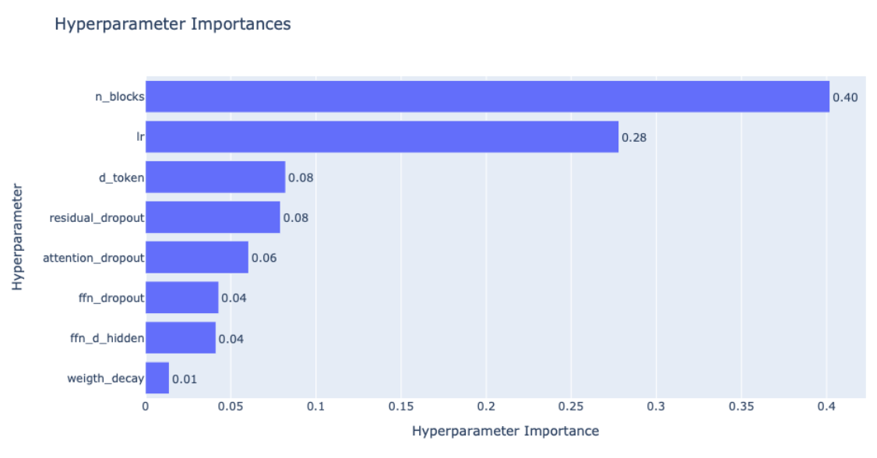
4.4. Mô hình Feature Tokenizer - Transformer
Biểu đồ đánh giá tầm quan trọng
của từng siêu tham số đối với giá trị mục tiêu
Notes:
Biểu đồ đã sắp xếp các siêu tham số theo thứ tự giảm dần tầm quan trọng. Các siêu tham số với độ quan trọng nhất là: n_blocks : 0.40, lr : 0.28

Slide 23
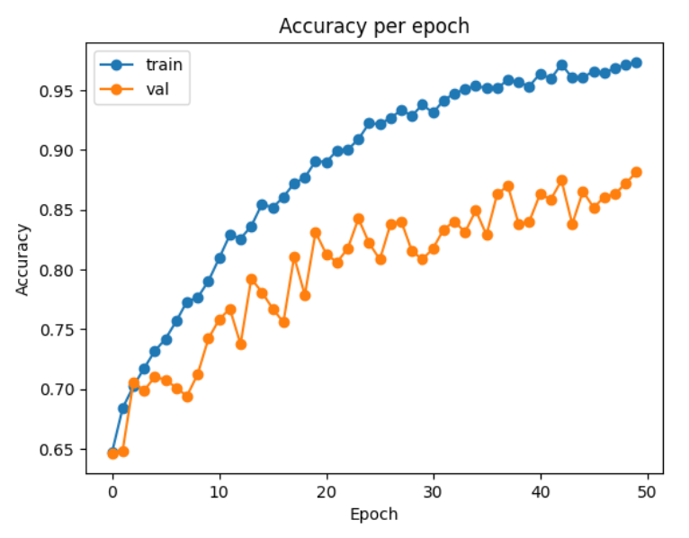
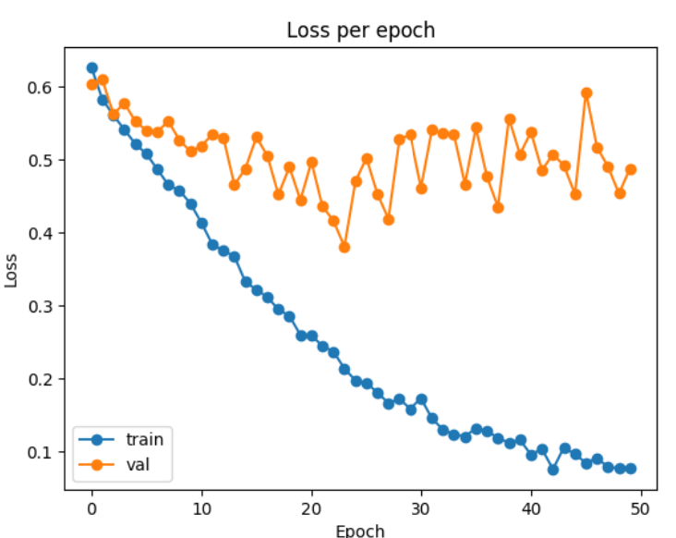
4.4. Mô hình Feature Tokenizer - Transformer
Biểu đồ độ chính xác và độ mất mát trong quá trình huấn luyện
mô hình FT-Transformer với siêu tham số tinh chỉnh
Notes:
Sau quá trình tinh chỉnh tham số, em khởi tạo mô hình FT-Transformer với các tham số được tinh chỉnh từ kết quả của quá trình tối ưu hóa trước đó, tiếp tục sử dụng hàm mất mát BCELoss cho bài toán phân loại nhị phân, và thực hiện tối ưu hóa mô hình sử dụng thuật toán AdamW với learning rate (lr) và hệ số giảm trọng lượng (weight_decay) được lấy từ kết quả tinh chỉnh.
Kết quả biểu đồ đánh giá độ chính xác và độ mất mát như sau:
- có thể thấy rằng sau khi huấn luyện mô hình với bộ siêu tham số được tinh chỉnh, độ chính xác của mô hình trên tập huấn luyện và tập xác thực đều có xu hướng tăng dần theo số epoch. Độ chính xác trên tập train đạt cực đại khoảng 0.95 sau khoảng 40 epoch, và độ chính xác trên tập xác thực đạt cực đại khoảng 0.8 sau 50 epoch.
- độ mất mát của mô hình trên tập huấn luyện và tập xác thực đều có xu hướng giảm dần. Độ mất mát trên tập huấn luyện đạt cực tiểu khoảng 0.05 sau 42 epoch, trong khi độ mất mát trên tập xác thực đạt mức cực tiểu khoảng 0.37 sau 23 epoch.

Slide 24
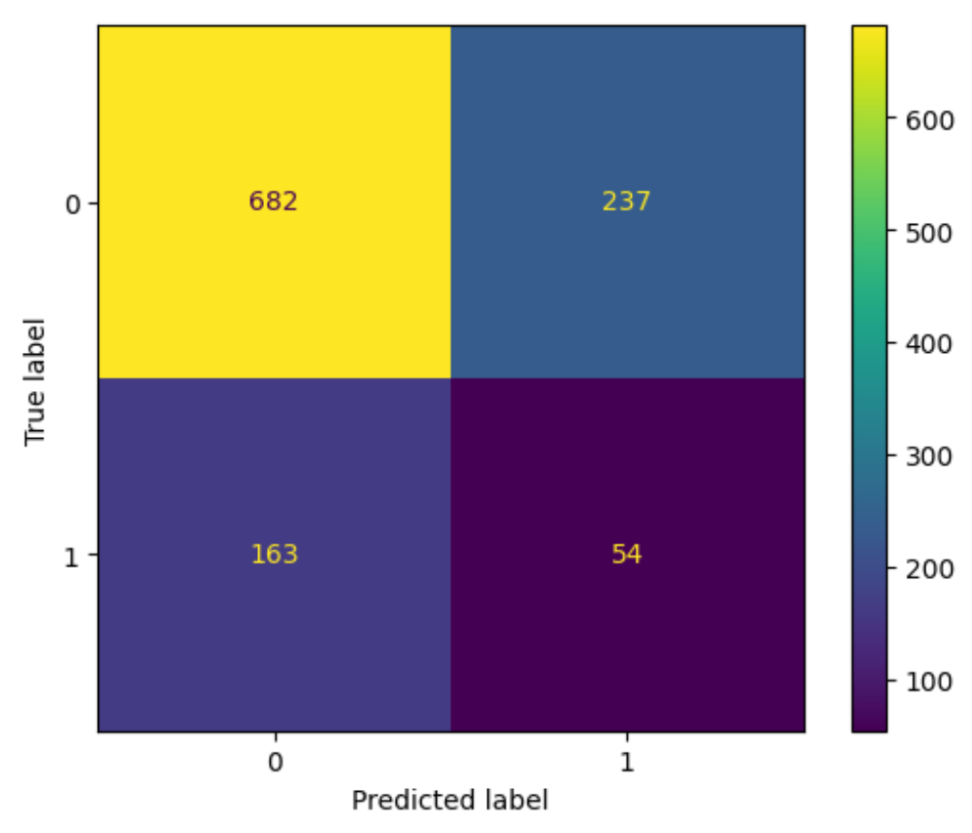
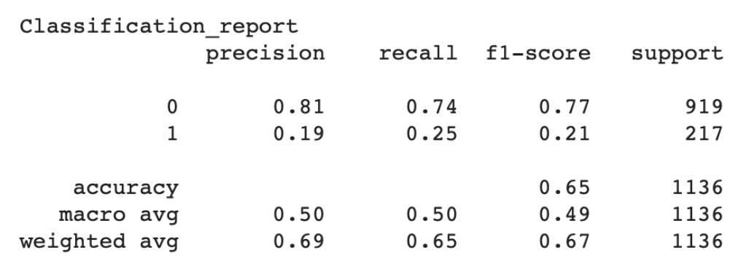
4.4. Mô hình Feature Tokenizer - Transformer
Notes:
Nhìn chung, Classification Report của mô hình Feature Tokenizer Transformer sau khi tinh chỉnh là khá tốt. Độ chính xác macro là 0.5 và độ chính xác weighted là 0.69. Precision và recall của lớp 0 cũng khá cao, cho thấy mô hình có thể phân loại chính xác các mẫu thai nhi bình thường. Tuy nhiên, precision và recall của lớp 1 còn thấp, cho thấy mô hình có thể phân loại sai các mẫu thai nhi mang bệnh trisomy 21.

Slide 25
5. Kết luận và
hướng phát triển

Slide 26
5.1. Kết luận
1. Kết quả nghiên cứu:
Thu thập được tập dữ liệu bản ghi y tế thai nhi đa dạng và đại diện từ Bệnh viện Phụ sản Trung ương (Việt Nam).
Giải quyết thành công các vấn đề khuyết dữ liệu và mất cân bằng lớp trong dữ liệu.
Xây dựng và đánh giá hiệu suất của ba mô hình học máy ban đầu: Logistic Regression, XGBoost và LightGBM.
Triển khai và đánh giá hiệu suất của mô hình Feature Tokenizer Transformer.
2. Kiến thức và kỹ năng thu được:
Tổng kết lại kiến thức về học máy và lĩnh vực y tế.
Học hỏi thêm các kỹ năng thực tế như phân tích vấn đề, giao tiếp nghiên cứu và báo cáo trình bày khoa học.
Notes:
1. Kết quả nghiên cứu:
Thu thập được tập dữ liệu bản ghi y tế thai nhi đa dạng và đại diện từ Bệnh viện Phụ sản Trung ương (Việt Nam).
Giải quyết thành công các vấn đề khuyết dữ liệu và mất cân bằng lớp trong dữ liệu.
Xây dựng và đánh giá hiệu suất của ba mô hình học máy ban đầu: Logistic Regression, XGBoost và LightGBM.
Triển khai và đánh giá hiệu suất của mô hình Feature Tokenizer Transformer.
2. Kiến thức và kỹ năng thu được:
Tổng kết lại kiến thức về học máy và lĩnh vực y tế.
Học hỏi thêm các kỹ năng thực tế như phân tích vấn đề, giao tiếp nghiên cứu và báo cáo trình bày khoa học.

Slide 27
5.2. Hướng phát triển
Hướng phát triển trong tương lai:
Tối ưu hóa mô hình Feature Tokenizer Transformer:
Tiếp tục quá trình tinh chỉnh mô hình liên tục
Cải thiện độ chính xác và khả năng dự đoán
Xử lý dữ liệu khuyết hiệu quả hơn
Triển khai các mô hình học sâu phức tạp hơn
Ứng dụng mô hình trong thực tế
Notes:
1. Tối Ưu Hóa Mô Hình Feature Tokenizer Transformer:
Tiếp tục quá trình tinh chỉnh mô hình liên tục.
Nghiên cứu và áp dụng phương pháp mới trong lĩnh vực học máy.
Cải thiện độ chính xác và khả năng dự đoán cho lớp dữ liệu thiểu số.
Đảm bảo tính ổn định của mô hình.
2. Xử Lý Dữ Liệu Khuyết:
Tìm kiếm và triển khai phương pháp mới để giảm thiểu ảnh hưởng của giá trị khuyết.
Đảm bảo mô hình được huấn luyện trên dữ liệu đầy đủ và chính xác.
Giảm thời gian và khó khăn khi xử lý dữ liệu khuyết.
3. Triển Khai Mô Hình Học Sâu Phức Tạp:
Sử dụng mô hình kết hợp để tận dụng khả năng dự đoán của các mô hình khác nhau.
Cải thiện khả năng dự đoán và giảm nguy cơ overfitting.
Kết hợp linh hoạt giữa các mô hình để đạt được hiệu suất toàn diện và đáng tin cậy.
4. Ứng Dụng Thực Tế:
Mục tiêu là ứng dụng mô hình và kết quả trong thực tế y học.
Đưa ra thông tin hữu ích và hỗ trợ trong quá trình chẩn đoán bệnh di truyền của thai nhi.
Đóng góp vào sự phát triển của lĩnh vực di truyền học và y học.

Slide 28
THANK YOU !

